Slide 1

Υγεία
7 Απριλίου
ΠΑΓΚΟΣΜΙΑ ΗΜΕΡΑ ΥΓΕΙΑΣ

Slide 2


Slide 3
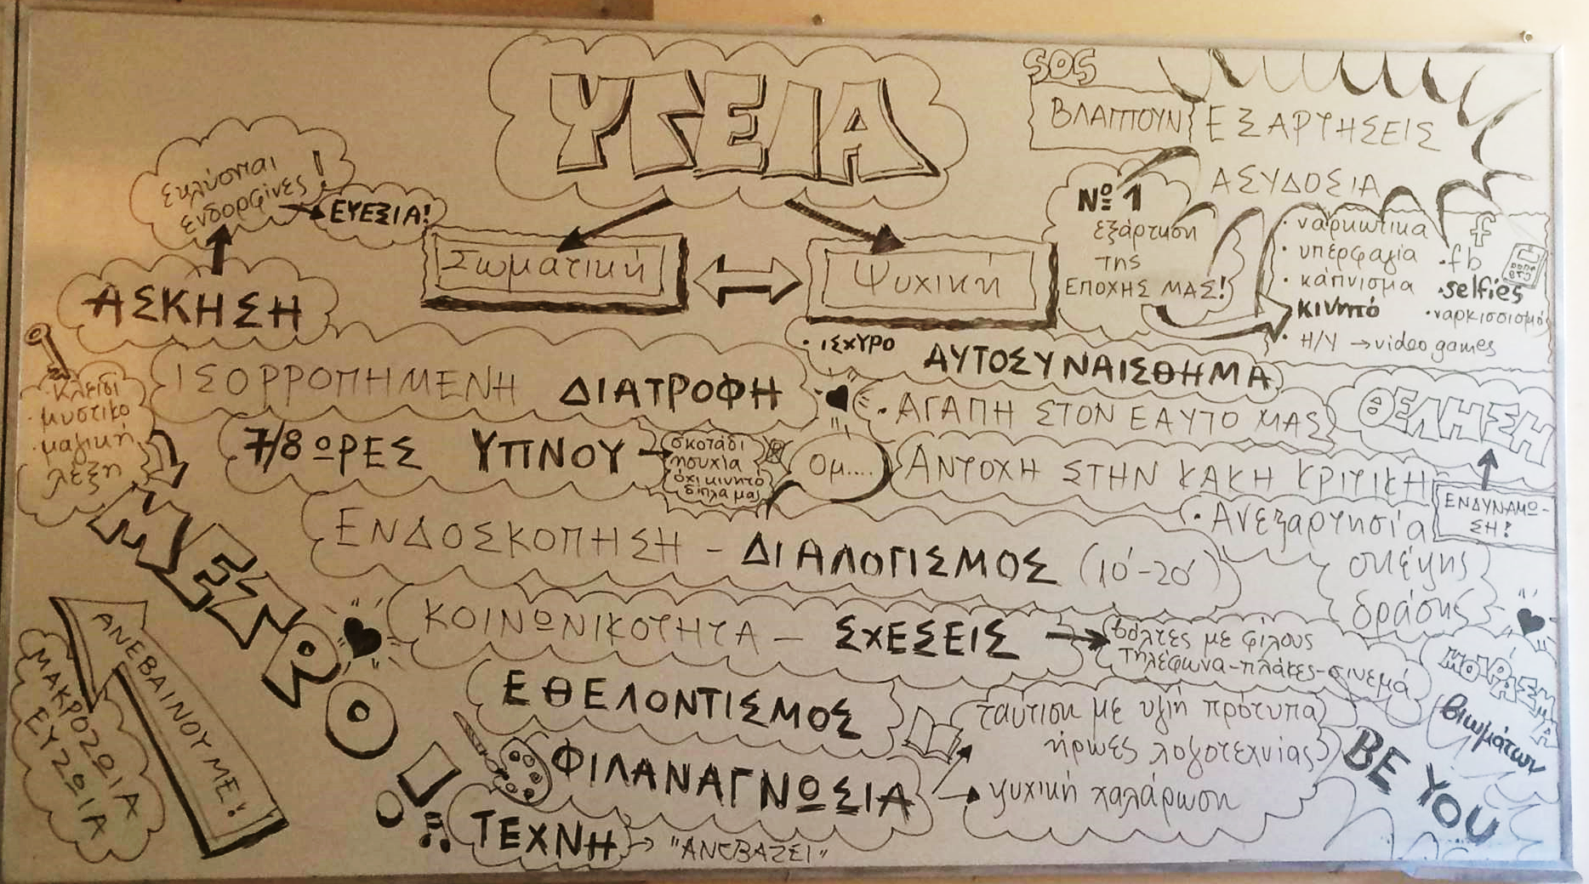

Slide 4
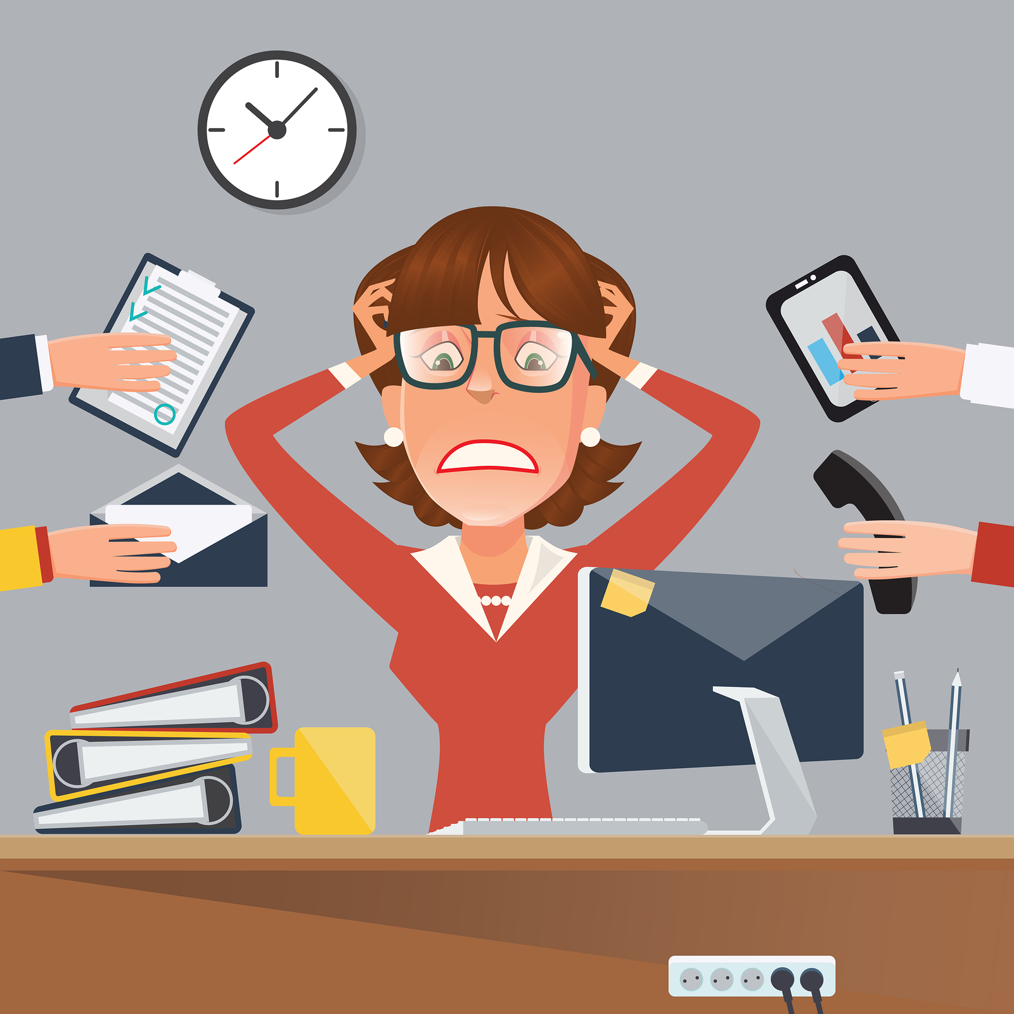
ΑΓΧΟΣ
Πόσο επηρεάζει τη ζωή μας;
Μπορούμε να το περιορίσουμε;
Μπορούμε μήπως να το δούομε ως σύμμαχό μας;
Ας ακούσουμε την ομιλία της Kelly McGonigal
How to make stress
your friend

Slide 5
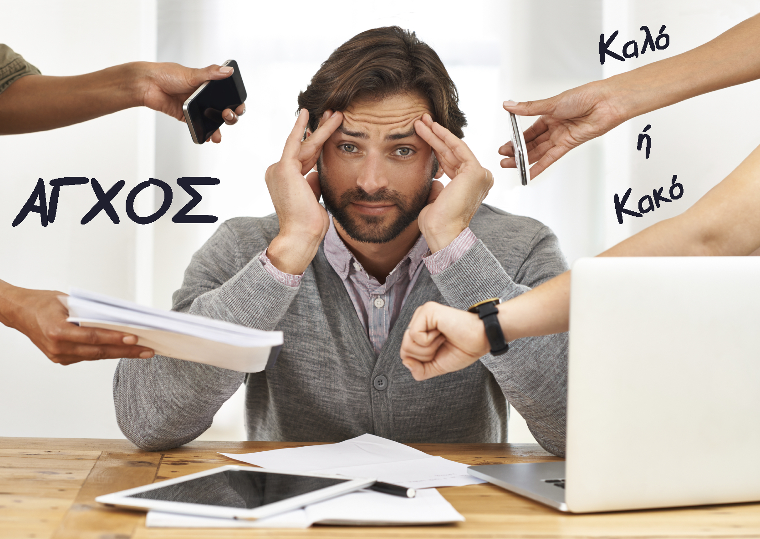

Slide 6
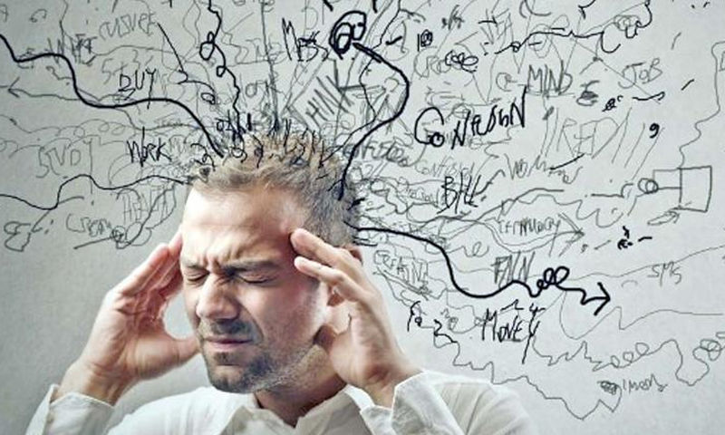

Slide 7
Συμπτώματα διαταραχής άγχους
Έντονη αγωνία
Αδυναμία συγκέντρωσης
Αίσθημα κόπωσης
Διαταραχές ύπνου
(Ενίοτε) μυϊκούς πόνους
Ζάλη
Ναυτία
Ταχυπαλμία
Πονοκέφαλος
Δυσκολία λήψης απόφασης

Slide 8
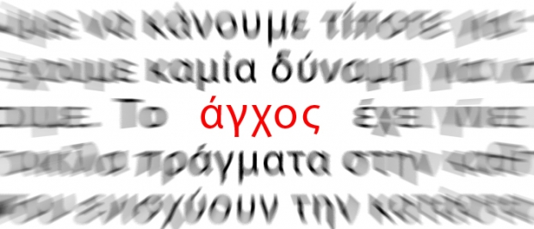

Slide 9
ΤΟ ΑΓΧΟΣ ΤΟΥ ΕΓΩ
(1) Κάθε εποχή έχει τη χαρακτηριστική ψυχοπαθολογία της. Στις αρχές του 20ού αιώνα, η ιδεαναγκαστική νεύρωση και η υστερία ήταν οι ψυχασθένειες του συρμού. Η ιδεαναγκαστική νεύρωση ως συνέπεια μιας κουλτούρας που έδινε έμφαση στην αξία της εργασίας και η υστερία ως αποτέλεσμα μιας κοινωνικής ηθικής που καταπίεζε βάναυσα τη σεξουαλικότητα. Πριν από 40 χρόνια, όταν άρχιζε να οξύνεται ο υπερατομικισμός, η κυρίαρχη ψυχοπαθολογία εστιαζόταν γύρω από τον ναρκισσισμό, και με τον καιρό εξελίχθηκε στη νευρωτική λατρεία του σώματος, την τάση για επιτυχία πάση θυσία και την απόκτηση όσο το δυνατόν περισσότερων αγαθών. Σήμερα, πλέον, μέσα στο ευρύ πεδίο της κατάθλιψης, το άγχος είναι η ασθένεια που θριαμβεύει.

Slide 10
(2)Το άγχος δεν είναι σήμερα η αγωνία για την απόκτηση περισσότερων πραγμάτων, όσο η δυσφορία επειδή κάτι μας λείπει. Πάντα υπάρχει κάτι που μας λείπει για να ηρεμήσουμε, κάτι παραπάνω που ξεφεύγει από τις δυνατότητές μας και ενίοτε από τη φαντασία μας. Κάτι που συχνά είναι απροσδιόριστο και σχεδόν ανέφικτο. Κάποια στιγμή αισθανόμαστε να το πλησιάζουμε και σχεδόν να το αγκαλιάζουμε, αλλά μια στιγμή αργότερα, μόλις που έχουμε νιώσει λίγη ανακούφιση, το ηρεμιστικό έχει πετάξει. Από στόχο σε στόχο, βυθιζόμαστε στο άγχος. Έτσι το άγχος γίνεται μια οδυνηρή συνήθεια, της οποίας το αίτιό μας διαφεύγει.
(3)Τα αδιέξοδα της καθημερινότητας, το κυνήγι του χρήματος, οι αμφιβολίες για την αξία μας, είναι κάποια από αυτά που οξύνουν την υπερέντασή μας, λένε τα βιβλία «αυτοβοήθειας». Τελικά όμως ο κυρίαρχος λόγος της δυσφορίας είναι η ασυμφωνία ανάμεσα στις προσδοκίες μας και την πραγματικότητα, ανάμεσα στην προσμονή της ικανοποίησης μιας επιθυμίας και την ανεπάρκεια των μέσων, ανάμεσα στην επιθυμία να αγαπάμε τον εαυτό μας και την ασταθή, πρόσκαιρη αυτοεκτίμηση που καταφέρνουμε να αποκτήσουμε. Σχεδόν όλα όσα μας περιβάλλουν, συμβάλλουν σ’ αυτό το αίσθημα απογοήτευσης.

Slide 11
(4)Η αποσπασματική κουλτούρα, οι βιαστικές και ωστόσο αργές μετακινήσεις, το «ζάπινγκ», η γρήγορη κατανάλωση, το κινητό τηλέφωνο, ο υπολογιστής, όλα είναι διεγερτικά του άγχους. Υφιστάμεθα συνεχώς το βασανιστήριο του αστραπιαίου, αυτού που αντιλαμβανόμαστε τη μια στιγμή και μας ξεφεύγει την επομένη. Το κακό χαρακτηριστικό της εποχής μας είναι ότι εκτός από το ότι έχει μειώσει την έκταση του χώρου, έχει επίσης σμικρύνει τις παύσεις. Μια στιγμή ανάπαυλας επιπλέον, και το αίσθημα ενοχής μετατρέπει την ευδαιμονία σε δηλητήριο. Το άγχος συνιστά έτσι μια αμείλικτη ποινή. Πώς όμως μπορείς να ζήσεις χωρίς να το αποδεχτείς; Το όραμα μιας ζωής χαλαρής και ήρεμης, όπου θα αισθάνεσαι μακριά απ’ όλα αυτά, ακολουθώντας ρυθμούς που ξαναδίνουν την πυκνότητα στις αισθήσεις και προσαρμόζουν το πνεύμα με τη συμπαντική μακροβραδύτητα, μοιάζει να έχει τη σφραγίδα του «θανάτου», της στασιμότητας. Θέλουμε στ’ αλήθεια να «πεθάνουμε»;
(5) Στην πράξη, δεν μπορούμε να βρούμε άλλη διέξοδο. Δεν έχουμε άλλη πρακτική διέξοδο. Το άγχος έχει εγκατασταθεί τόσο βαθιά που επηρεάζει τον κορμό της προσωπικότητας και διαποτίζει διαστροφικά το Εγώ. Ένα μη αγχωτικό Εγώ ισοδυναμεί, στον περίγυρό μας, με ένα Εγώ παραιτημένο ή ηττημένο, ενώ η διαρκής ανησυχία θεωρείται ότι δημιουργεί ένα Εγώ ευθυτενές, ξύπνιο και ετοιμοπόλεμο, για να μπορεί να ανταποκριθεί στις προκλήσεις και στον ανταγωνισμό. Μήπως πρόκειται για άλλη μια ασθένεια του ανδρισμού;

Slide 12
(6) Όχι, αφού, παραδόξως, τα πιο αγχωμένα πλάσματα είναι σήμερα οι γυναίκες. Δεν ξέρουν πλέον σε τι να στηριχθούν και πού να καταφύγουν, τι να κάνουν για να φαίνονται επαρκείς, ποιο πρόγραμμα να καταστρώσουν για να μπορέσουν να τα βγάλουν πέρα και να μη συντριβούν από τον πολλαπλασιασμό των καθηκόντων και την απίθανη ποικιλία των ρόλων που έχουν να παίξουν. Ωστόσο, κάτι όχι πολύ διαφορετικό συμβαίνει και στους άντρες, οι οποίοι ανησυχούν και άγχονται μήπως δεν είναι ή δεν κάνουν πια αυτό που πρέπει, μήπως δεν παίρνουν ή δεν δίνουν πια αυτό που τους αξίζει κι αυτό που οφείλουν. Άγχος της κατάκτησης; Άγχος, πάνω απ’ όλα, για την εκπλήρωση, την ολοκλήρωση. Για να φτάσεις να είσαι κάποιος, οποιοσδήποτε, ακόμη και αυτός που είσαι, μια που τελικά κανείς δεν μπορεί να σου αμφισβητήσει το δικαίωμα να είσαι ακριβώς αυτός.
Vicente Verdu – El Pais, 08/12/2002

Slide 13
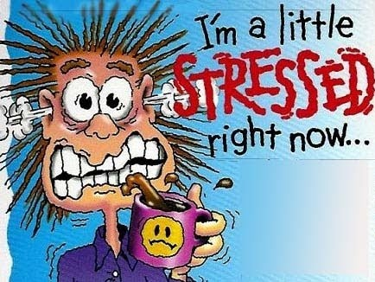

Slide 14
ΟΤΑΝ ΤΟ ΑΓΧΟΣ ΕΠΗΡΕΑΖΕΙ
ΤΗΝ ΠΟΙΟΤΗΤΑ ΤΗΣ ΖΩΗΣ ΜΑΣ
(1) Ο όρος «άγχος» αποτελεί μια από τις πιο συχνά χρησιμοποιούμενες λέξεις στην καθημερινότητά μας. Την αναφέρουμε, την αναλύουμε, τη δαιμονοποιούμε, την καθιστούμε υπεύθυνη για πολλά δεινά στη ζωή μας, όπως τις απρόσωπες ανθρώπινες σχέσεις που μας κατακλύζουν. Όσο κοινότοπο κι αν ακούγεται το άγχος αποτελεί πια αναπόσπαστο και αναπόφευκτο μέρος της ζωής του ανθρώπου του Δυτικού Κόσμου. Μας κατατρέχει, μας αφομοιώνει, μας καθορίζει σε μεγάλο βαθμό. Το άγχος, δεν αποτελεί, όμως, απλά μια λέξη. Έχει τόσο σωματική, όσο και ψυχολογική υπόσταση. Για τους επιστήμονες της ιατρικής, το άγχος μεταφράζεται σε ορμόνη και πώς αυτή επηρεάζει τη βιοχημεία του σώματός μας. Για τους ψυχολόγους, μεταφράζεται σε ψυχοσωματικά και ψυχικά συμπτώματα και για τους ανθρώπους που το βιώνουν συχνά και έντονα μεταφράζεται σε αίσθημα δυσφορίας, ανησυχίας και πίεσης. Το άγχος ξεκινάει, σύμφωνα με τους ειδικούς, από τα γνωστικά σχήματα, δηλαδή τις σκέψεις. Εκεί γεννιέται, εκεί και «επεκτείνεται».

Slide 15
(2) Το άγχος προκαλείται από, αλλά και πυροδοτεί περαιτέρω, αρνητικές σκέψεις. Όλα μοιάζουν δύσκολα, ανυπέρβλητα. Όλα καταλήγουν στα χειρότερα σενάρια .Έτσι Τα περισσότερα ζητήματα που σκεφτόμαστε χάνουν τις πραγματικές τους διαστάσεις και υπερ-μεγεθύνονται. Πολλές φορές, μάλιστα, κάποιες συγκεκριμένες σκέψεις μας επαναλαμβάνονται και μονοπωλούν την προσοχή και την έγνοιά μας. Γίνεται όλο και πιο δύσκολο να ξεφύγουμε από αυτές τις σκέψεις. Κινδυνεύουν να γίνουν εμμονές. Το επόμενο βήμα είναι να επηρεαστούν, όπως είναι φυσικό τα συναισθήματά μας. Η ανησυχία, ο φόβος, ο πανικός, η πίεση, ο εκνευρισμός, η αγωνία γίνονται τα κυρίαρχα συναισθήματά μας. Η συναισθηματική μας σταθερότητα πλήττεται και αρχίζουμε να γινόμαστε έκρυθμοι και κυκλοθυμικοί. Αποτέλεσμα όλων αυτών; Η ανασφάλειά μας μεγεθύνεται και κάθε δύσκολη κατάσταση μοιάζει μη αντιμετωπίσιμη, μη διαχειρίσιμη.
(3) Το μέλλον βιώνεται ως απειλητικό και αντί για λύσεις, βλέπουμε παντού πιθανά εμπόδια. Το άτομο υπό αυτή την κατάσταση νιώθει ευάλωτο και ανήμπορο να ανταποκριθεί σε αυτά που καλείται να επιλύσει. Το αίσθημα του πνιγμού, του πανικού, καθώς και οι τάσεις φυγής ή/και οι αποφευκτικές συμπεριφορές αποτελούν μη συνειδητές επιλογές των ανθρώπων, οι οποίες καταλήγουν με μαθηματική ακρίβεια σε φαύλους κύκλους.

Slide 16
(4) Μετά τις σκέψεις και τα συναισθήματα επηρεάζεται σαφώς και η συμπεριφορά μας. Το άτομο δυσκολεύεται να οραματιστεί, να καθορίσει επόμενους στόχους, να αγωνιστεί για αυτά που επιθυμεί. Δεν μπορεί να δει τίποτα καθαρά, καθώς εγκλωβίζεται μέσα στον πεσιμισμό, τη ματαιότητα, τη δειλία. Το αγχώδες άτομο δεν θέλει αλλαγές στη ζωή του, θέλει να κρατήσει πάση θυσία το κεκτημένο, το γνώριμο. Τον τρομάζουν οι αλλαγές, καθώς στην πορεία κάτι μπορεί να πάει «στραβά».Το άγχος εμποδίζει τους ανθρώπους να χαλαρώσουν, να χαμογελάσουν, να πιστέψουν στον εαυτό τους και στις δυνατότητές τους. Δυσκολεύονται επίσης στις διαπροσωπικές τους σχέσεις. Προτιμούν την ασφάλεια και δεν καταλαβαίνουν γιατί κάποιοι άλλοι αναζητούν το καινούριο, το διαφορετικό.
(5) Το ζητούμενο δεν είναι μόνο να αναγνωρίζουμε πότε έχουμε άγχος ή γιατί. Αυτό το έχουμε ήδη καταφέρει. Η μεγαλύτερη πρόκληση τώρα πια είναι να ρωτήσει ο καθένας τον εαυτό του τι κάνει γι’ αυτό. Πώς το αντιμετωπίζει συνειδητά! Ποιο είναι το σχέδιο δράσης του ενάντια στο εσωτερικευμένο άγχος! Τι επιλογές έχει κανείς προαποφασίσει και ποιες τελικά υλοποιεί.[…]
(Διασκευασμένο)
Μαρία Καρίκη, ψυχολόγος

Slide 17
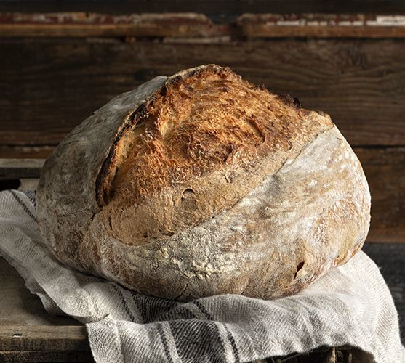
ΤΟ ΨΩΜΙ
(Η ηρωίδα βρίσκεται σε δεινή οικονομική θέση και το γεγονός πως ο κουμπάρος της αρνείται να τη βοηθήσει, ενώ συνάμα κι ο μπάρμπας της που θα μπορούσε να κάνει κάτι καθυστερεί πολύ, τη φέρνουν σε ακόμη δυσκολότερη κατάσταση. Η ευθύνη για τα προβλήματά της βαρύνει και το γιο της, ο οποίος χαρακτηρίζεται ειρωνικά «προκομμένος»)

Slide 18
[…]Το μεγάλο σάστισμα, η μεγάλη τρεμούλα τής είχαν περάσει. Και πιο ψυχρά τώρα, καθώς περπατούσε μηχανικά, συλλογιζόταν σε τι συμφορά την έριχνε η άρνηση του κουμπάρου κι’ η άργητα του μπάρμπα…
Ούτε ο ένας τής έφταιγε, ούτε ο άλλος, ούτε κανείς. Κι’ όμως μαζί με τη λύπη της, αισθανόταν τώρα κ’ ένα θυμό. Ένα μεγάλο θυμό, μια λύσσα, που γύρευε να ξεθυμάνει. Και στην ταραγμένη της σκέψη, ξεχνώντας ακόμα και το γιο της τον προκομμένο, τάβαλε… με το ψωμί.
«Ωχ! αδερφέ! συλλογιζόταν. Ούλα για τούτο το ψωμί! Μόχτος, κόπος, πόνος, αγώνας, για το ψωμί! Όβολα για το ψωμί! Οχτρίες, φιλίες, κουμπαρίες, για το ψωμί! Ανακατώματα, σούσουρα, καυγάδες, φονικά, για το ψωμί! Κι’ ατιμίες ακόμα, για το ψωμί… Να, κι’ εγώ η ίδια τώρα, αν ήμουν πηλιό νια, ποίος το ξέρει τι θάκανα για το ψωμί… ποίος το ξέρει!… Ο Διάολος, καλέ, θα φώτισε τον Αδάμ να το κάμει! Τι τόθελε; Δεν άφηνε καλύτερα να τρώμε το σταράκι ωμό και φρέσκο σαν το γάλα, όπως τρώμε και την πιτσούνα του καλαμποκιού;…

Slide 19
Όχι, λέει, ναν το ξεράνεις! ναν το αλέσεις, ναν το ζυμώσεις! ναν το ψήσεις! να γένεις φούρναρης! Και πάλε, μήπως, μπορούν ούλοι να γενούνε φουρναρέοι; Πέντε-δέκα μοναχά, κι’ ούλοι οι άλλοι κρεμασμένοι από δαύτους! Κι’ εγώ σήμερα να πηγαίνω στο φούρνο, ναν τόνε βλέπω γιομάτο καρβέλια, να πεινάνε στο σπίτι τα παιδιά μου και να γυρίζω με αδειανά χέρια!… Α, δεν είναι πράμα του Θεού το ψωμί!… Είναι του Διαόλου!
Ποτές δε θα ησυχάσει ο κόσμος, αν δεν πάψει να κάνει ψωμί! Πόσ’ άλλα πράματα δε μας έδωκε ο Θεός να τρώμε! Και το στάρι βέβαια. Μα δε μας είπε ναν το κάνουμε αλεύρι και πίτουρο και νάχουμε μαύρο ψωμί για τους φτωχούς, άσπρο για τους μέτριους, παντεσπάνι για τους πλούσιους, κι’ αέρα φρέσκο για όσους δεν έχουνε φαρδίνι;!… Να χαθεί το παλιό-ψωμο! το πράμα του Διαόλου!»
Γρηγόριος Ξενόπουλος «Το ψωμί» (απόσπασμα)
Στον τόμο: Ο Μινώταυρος, έκδοση «Γραμμάτων Αλεξανδρείας», 1925

Slide 20
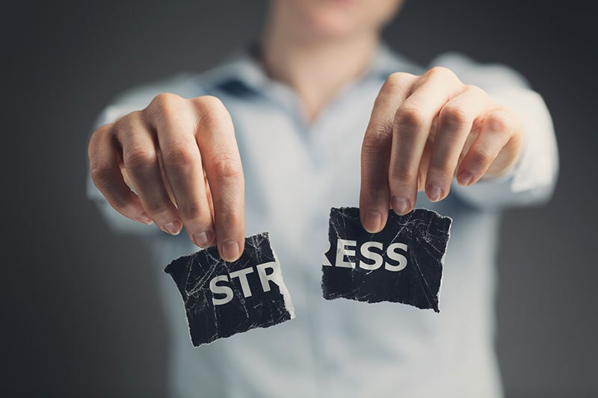

Slide 21

ΘΕΜΑΤΑ

Slide 22
Θέμα Α
Α1. Να αποδώσετε περιληπτικά σε μία παράγραφο 70-80 λέξεων τους παράγοντες που οδηγούν τον άνθρωπο στην ολοκλήρωση και την ευτυχία όπως αυτοί παρουσιάζονται στις τρεις (3) τελευταίες παραγράφους του Κειμένου 1.
Μονάδες 15
Θέμα Β
Β1 Να χαρακτηρίσετε ως σωστές ή λανθασμένες τις παρακάτω θέσεις μελετώντας τα κείμενα 1 και 2.
Α. Η αίσθηση του άφθονου χρόνου κυρίως λόγω τεχνολογίας καταπραΰνει το άγχος στη σημερινή εποχή. (κείμενο 1)
Β. Η προσπάθεια της σύγχρονης γυναίκας να ανταποκριθεί σε πολλαπλούς ρόλους εξοβελίζει το άγχος από τη ζωή της. (κείμενο 1)
Γ. Το άγχος στην εποχή μας ταυτίζεται με τη διαρκή εγρήγορση και καταστάσεις έντασης έτσι ώστε το άτομο να αντεπεξέρχεται στον ανταγωνισμό.
Δ. Η επιδίωξη της αλλαγής είναι χαρακτηριστικό των αγχωτικών ατόμων, αφού επιδιώκουν να απεμπλακούν από αυτή την κατάσταση. (κείμενο 2)
Ε. Το αγχώδες άτομο συνειδητά αποφεύγει την προσπάθεια να υπερφαλαγγίσει τα εμπόδια που προκαλούν άγχος. (κείμενο 2)
Μονάδες 15

Slide 23
Β2.
Α. Στην πρώτη παράγραφο του κειμένου 2 ο συγγραφέας προσεγγίζει τον αναγνώστη με καθημερινό και οικείο ύφος και παράλληλα προσδίδει τόνο αντικειμενικότητας στον λόγο του. Με ποιες γλωσσικές επιλογές και κειμενικούς δείκτες το επιτυγχάνει; (μονάδες 8)
Β. Ο συγγραφέας του κειμένου 2 ισχυρίζεται στη δεύτερη παράγραφο ότι το άγχος ευθύνεται για καταστάσεις μη διαχειρίσιμες στην καθημερινότητα του σύγχρονου ανθρώπου. Πώς προσπαθεί να σε πείσει; Θεωρείς ότι τα καταφέρνει; Να αιτιολογήσεις την απάντησή σου αξιολογώντας την πειστικότητα του τρόπου που χρησιμοποιεί. (μονάδες 7)
Μονάδες 15
Β3.
Α . Να αποδώσετε με κυριολεκτικό λόγο τις έντονα τονισμένες φράσεις του κειμένου 1. (μονάδες 4)
Β. Ποιος είναι ο ρόλος των δύο υπογραμμισμένων ερωτήσεων; Να απαντήσετε εξετάζοντας τα ερωτήματα ως προς το νόημα, τη δομή και το ύφος. (μονάδες 4)
Γ. Να δείξετε τη νοηματική σχέση του τίτλου του κειμένου 1 με το περιεχόμενο του. (μονάδες 2)
Μονάδες 10

Slide 24
Θέμα Γ
Ποια δυσάρεστα συναισθήματα και αρνητικές σκέψεις προκαλούνται στην πρωταγωνίστρια εξαιτίας του ψωμιού που κατ’ επέκταση συμβολίζει το χρήμα; Παρουσιάζονται κοινωνικές αδικίες μέσα στο ρεαλιστικό αυτό μυθιστόρημα του Γ. Ξενόπουλου; Διαπιστώνετε κοινά σημεία με τη σύγχρονη εποχή μας; Να απαντήσετε σε ένα κείμενο 15-200 λέξεων.
Μονάδες 15
Θέμα Δ
Το δημιουργικό ενδιαφέρον είναι η κινητήριος δύναμη για την ενεργοποίηση των δυνατοτήτων του ατόμου, αλλά, όταν υπερβάλλουμε και αυτό μετατρέπεται σε άγχος, ταλαιπωρεί ψυχικά και σωματικά τον άνθρωπο. Να αιτιολογήσετε – λαμβάνοντας υπόψη και τα κείμενα αναφοράς – την «ασθένεια» αυτή της εποχής στον σύγχρονο Δυτικό Κόσμο, ένας κόσμος που αυτοαναγορεύεται πολιτισμένος αλλά κατακλύζεται από αγχωμένους ανθρώπους. Υποθέστε ότι συντάσσετε άρθρο (300-350 λέξεων) για την ηλεκτρονική εφημερίδα του δήμου σας.
Μονάδες 30

Slide 25
